Slide 1






UBND PHƯỜNG HƯNG ĐẠO
TRƯỜNG TIỂU HỌC ĐA PHÚC
MÔN: TIẾNG VIỆT
BÀI 41: ui ưi (Tiết 1)
NGƯỜI THỰC HIỆN: NGÔ THỊ THU HIỀN

Slide 2


Tiếng việt
BÀI 41: ui ưi
BÀI 41: ui ưi

Slide 3



Slide 4
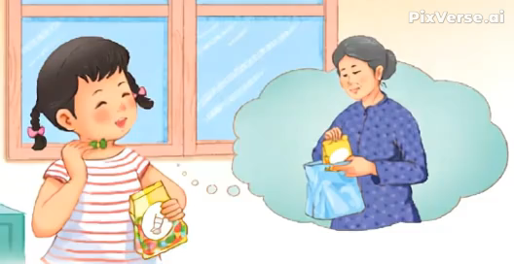


Slide 5
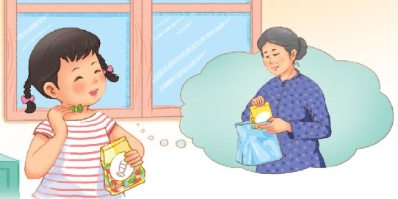
Nhận biết
1
Bà gửi cho Hà tui kẹo.
ưi
́

Slide 6
Đọc
2
ui
ưi
t
ui
tui
́

Slide 7
So sánh
u
ư
ui
i
ưi
i

Slide 8
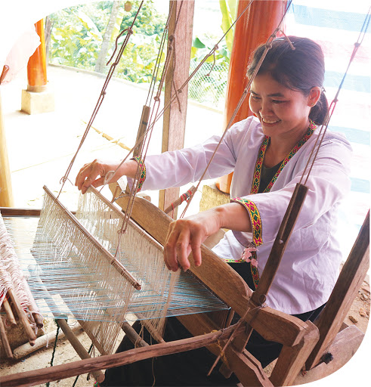
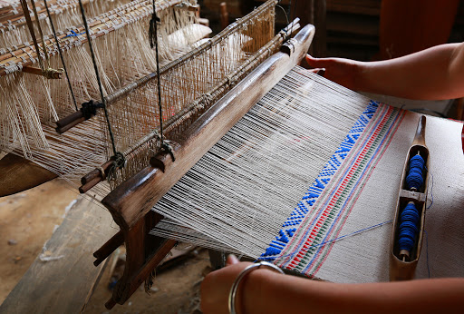
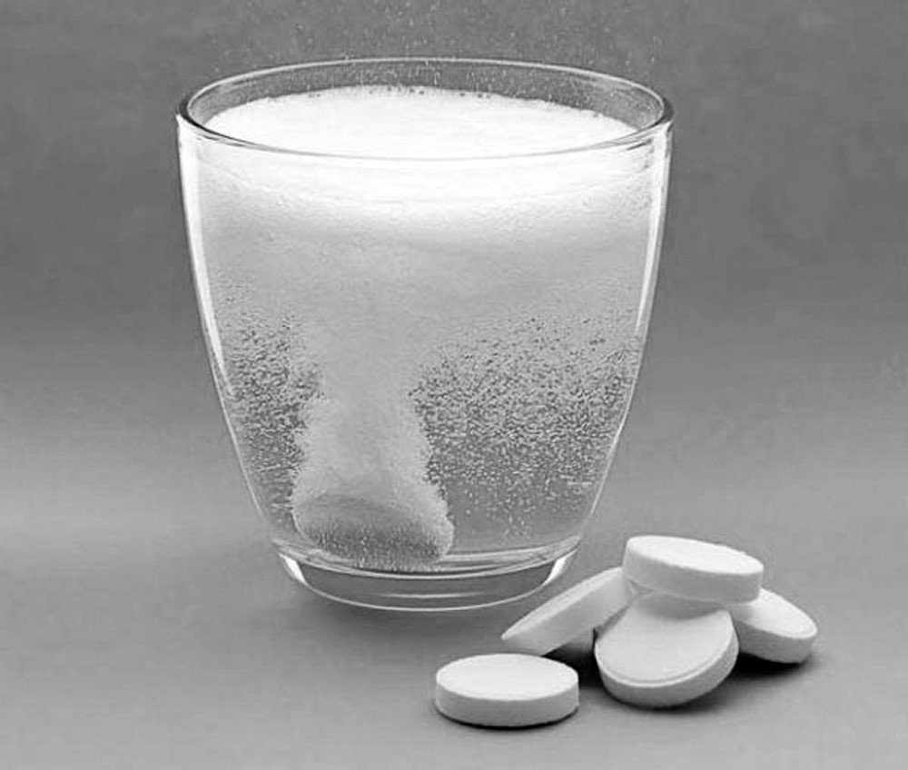
ui
ui
ui
ưi
ưi
ưi
bùi
mũi
sủi
cửi
gửi
ngửi

Slide 9
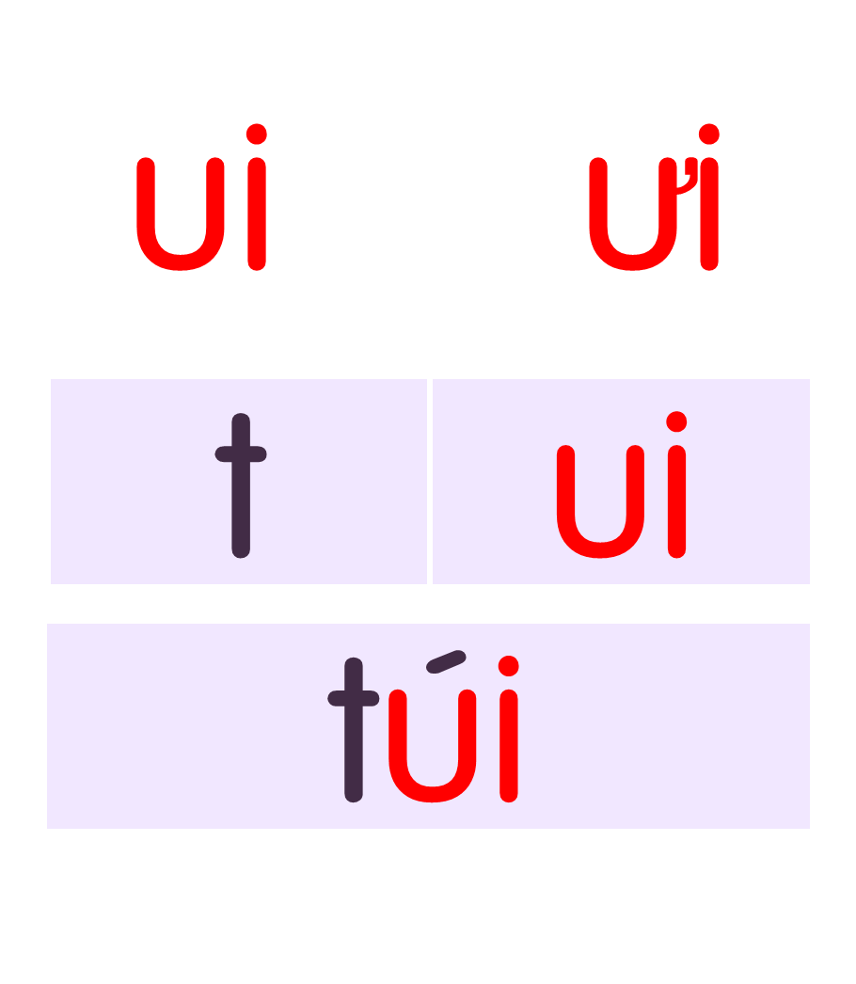


Slide 10
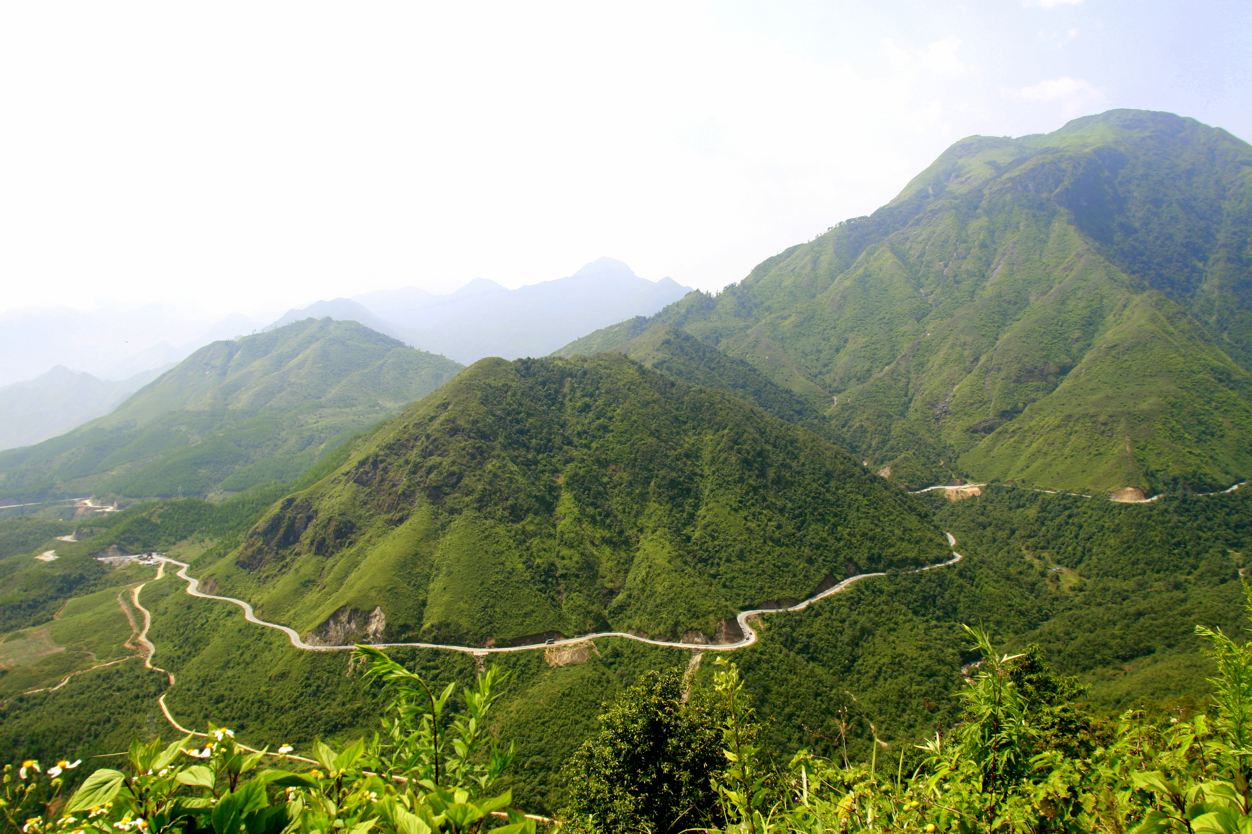
dãy núi
ui

Slide 11
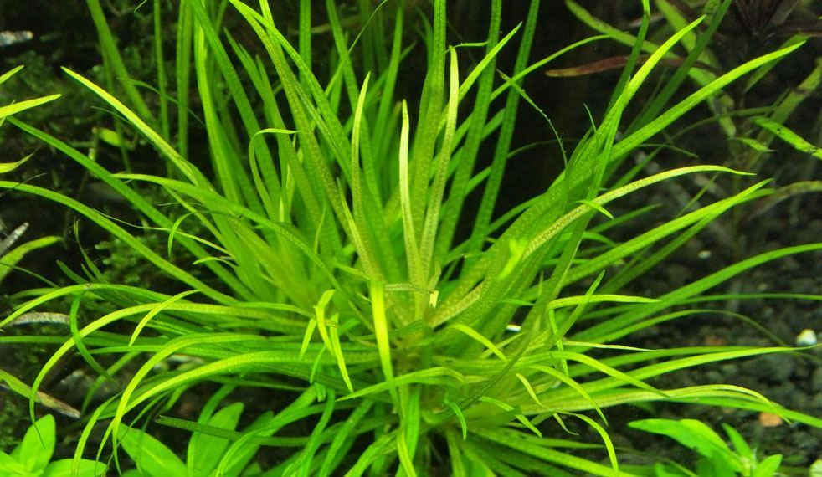
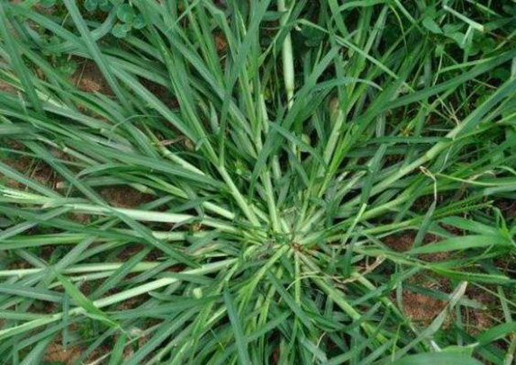
bụi cỏ
ui

Slide 12
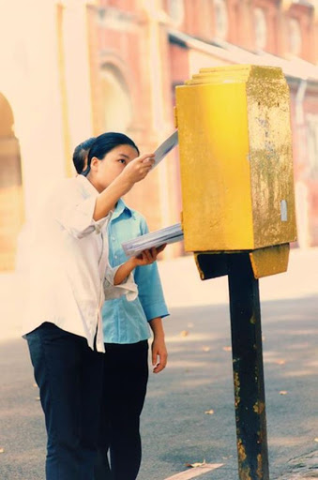
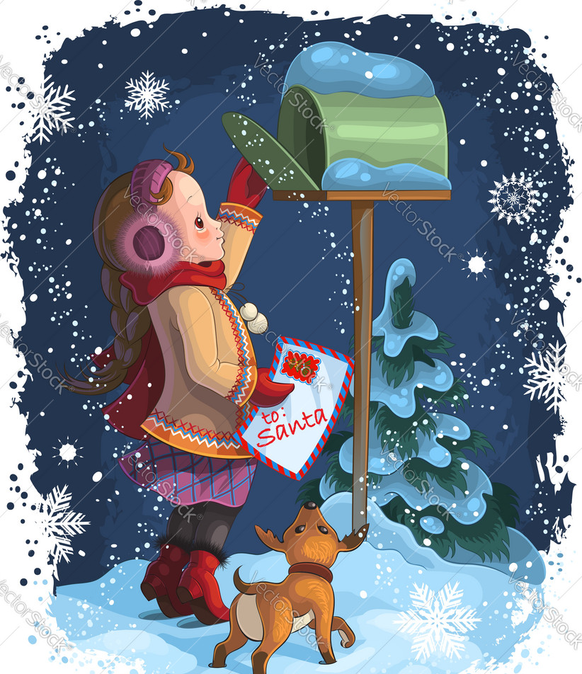
gửi thư
ưi

Slide 13
dãy núi
bụi cỏ
gửi thư

Slide 14
dãy núi
bụi cỏ
gửi thư

Slide 15


